Slide 1
Kamp Givers 2020
infomoment

Slide 2
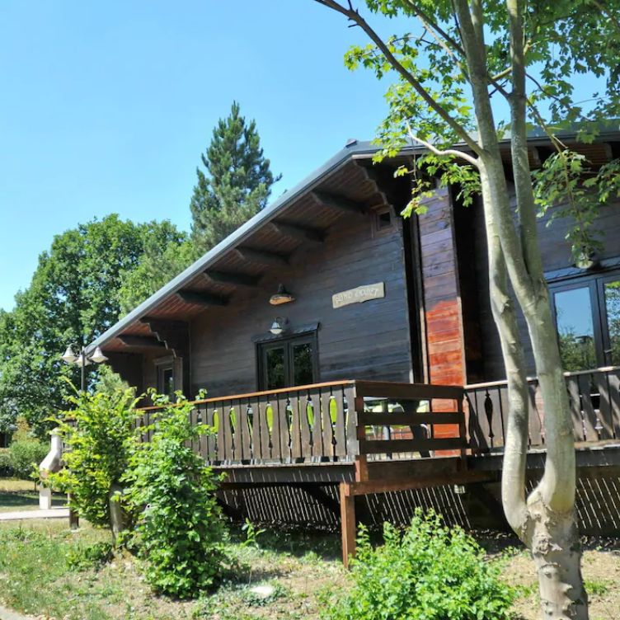
Waar?
Chalet de la Lesse
Rue des Roches 22
BE - 5563 Hour

Slide 3
Bagage
Brengen voor zaterdag 11 juli naar Heike 5 Vosselaar !
Beperkt
Moet op de trein mee terug!
Er zijn douches op kamp dus douchegerief niet vergeten
Voorzie zwemgerief
Kleren voor 7 dagen
Mondmaskers!
Best trekkersrugzak
Overtrek indien je gebruik wil maken van de lakens daar.

Slide 4
Bagage voor op de fiets
Voorzie fietstassen!
Breng enkel een slaapzak mee en eventueel een matje (het is voor 1 nacht en er zijn beperkte matrassen op de overnachtingslocatie 1 aanwezig.
Toiletgerief, medicatie, …
Regenjas
Reservekleren
Drinkbus met eventueel iets van sportpoeder in en eventueel een energybar.
Eten voor s ’middags en s ’avonds wordt door de leiding voorzien
Mondmasker voor de trein!!!!

Slide 5
fiets
Zie dat je fiets in orde is!
Remmen, versnellingen, geen rammelende onderdelen die mogelijk problemen kunnen veroorzaken, …
Banden goed oppompen
Laat je fiets smeren
Lichten, bel?
Fietsslot

Slide 6
Fietstocht planning
Dag 1 Turnhout – Leuven (75km)
Dag 2 (deel 1) Fiets op de trein van Leuven – Namen
Dag 2 (deel 2) Fietsen van Namen naar Hour (60km)
Vertrek 12 juli om half 9 op de scouts!

Slide 7
Planning kamp
Activiteiten zoals op gewoon kamp.
Activiteiten op verplaatsing.

Slide 8
aankomst
20 juli rond 14-15 uur (anders dan op de kampbrief stond!)
Ouders zullen nog verwittigd worden voor het exacte aankomst uur.

Slide 9
Corona
1 bubbel
Bij activiteiten op verplaatsing is de dracht van een mondmasker verplicht !
Voor + na activiteiten en het eten worden de handen steeds gewassen
Ziek voor het kamp is niet meegaan! (informeer eventueel bij je huisarts voor advies)
Leiding zal een logboek bijhouden
Leden met symptomen zullen apart worden gezet -> ouders worden verwittigd -> lid wordt getest.
Herbruikbare maskers worden door de foerage gekookt om de virussen te doden.

Slide 10
Belangrijke documenten
Identiteitskaart
Attest voor eventuele medicatie
Check zeker dat je medische fiche is doorgestuurd!

Slide 11
Aanpassing t.o.v. Tsjechië
Vaccinatie voor teken encefalitis is niet meer noodzakelijk!
Advies is om de kuur wel af te maken
Kamp gaat door in België dus documenten voor EU-reistoestemming is niet meer nodig.

Slide 12
Vragen
Corona maatregelen
Heen/Terugreis
Activiteiten
…

